Slide 1




Poruchy vědomí v intenzivní péči
Klinika anesteziologie, resuscitace a intenzivní medicíny
Univerzita Karlova, Lékařská fakulta v Hradci Králové
Fakultní nemocnice Hradec Králové
Dept. of Anaesthesiology and Intensive Care Medicine
Charles University, Faculty of Medicine
University Hospital Hradec Kralove

Slide 2

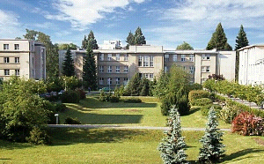
Poruchy vědomí v intenzivní péči a kraniocerebrální poranění
Klinika anesteziologie, resuscitace a intenzivní medicíny
Univerzita Karlova v Praze, Lékařská fakulta v Hradci Králové,
Fakultní nemocnice Hradec Králové
Dept. of Anesthesiology and Intensive Care
Charles University, Faculty of Medicine
University Hospital Hradec Kralove
Czech Republic

Slide 3
Poruchy vědomí
VYMEZENÍ PROBLEMATIKY
1. Postup u nemocného s bezvědomím nejasné etiologie
2. Intoxikace
3. Cévní mozkové příhody (CMP)
4. Neuroinfekce
5. Metabolické příčiny poruch vědomí
6. Kraniocerebrální poranění

Slide 4
Dělení poruch vědomí
Kvantitativní
Hodnota GCS a popis kmenových reflexů
Somnolence, sopor, koma
Nevhodné termíny pro akutní péči
Kvalitativní
obluzené vědomí,
zmatenost,
delirium,
mrákotné stavy.

Slide 5
Obecný postup u nemocného I
ABCD
Zajištění dýchacích cest tracheální intubací při GCS < 9
Vždy okamžité vyšetření glykémie
Základní neurologické vyšetření
GCS, ložiskový nález, kmenové reflexy při nízkých hodnotách GCS, meningeální příznaky, pulzace karotid
Anamnéza a okolnosti vzniku poruchy vědomí
Léky, úrazový děj, intoxikace apod, chronický alkohol (thiamin) atd

Slide 6
Obecný postup II
CT mozku nativní
Dle okolností doplněno o kontrastní CT mozku
podezření na iCMP, SAH, TU nebo absces mozku apod.
Pozitivní nález na CT – postup dle patologie a anamnézy (možná kombinace příčin)
Negativní nález na CT
Vyloučení intoxikace, dalších metabolických příčin, neuroinfekce

Slide 7
1. Intoxikace
Příčiny
Nejčastější příčiny:
- sebevražedné pokusy (v dospělosti 80 - 90%)
- náhodné otravy (10 - 15%)
- průmyslové otravy (5%)
- bakteriální toxiny (botulismus)
- jedovatá kousnutí a bodnutí, otrava houbami,
alkoholismus, toxikomanie
- Intoxikace CO
vlastní léčba závisí na druhu toxické látky, způsobu vniku do organismu, množství a individuální vnímavosti jedince

Slide 8
1. Intoxikace
Příznaky
Při každém nejasném chorobném obraze a při každém nejasném kómatu myslet především na intoxikace
nejčastější příznaky:
• centrální poruchy
• psychické poruchy
• dechové a oběhové poruchy
• gastrointestinální příznaky
• zevní změny

Slide 9
1. Intoxikace
Terapie
- symptomatická - zajištění základních životních funkcí
- kauzální - zneškodnění a eliminace jedu
základní terapie otrav:
- zajištění vitálních funkcí
- odběr materiálu na toxikologické vyšetření (zbytky jídla,
tablety, sklenice, moč, žaludeční obsah...)
- zamezení další resorpce látky (vyvolání zvracení,
výplach žaludku, klyzma ...)
- urychlení eliminace toxické látky (forsírovaná diuréza,
hemofiltrace, dialýza ...)

Slide 10
1. Intoxikace
Terapie
terapie antidoty
- zmírňují nástup, závažnost nebo trvání toxického účinku jedu
- působí:
- kompetitivním antagonismem na receptorech (flumazenil - benzodiazepiny, naloxon - opioidy)
- vazbou na jed tvoří méně toxické látky (protilátky proti digoxinu)
- ovlivněním metabolismu jedů zamezují vzniku škodlivých metabolitů (acetylcystein - paracetamol, etanol - metanol)

Slide 11
1. Intoxikace
Terapie
Informační centra pro intoxikace
PRAHA:
- Toxikologické informační středisko kliniky nemocí
z povolání, Vyšehradská 49, 120 00 Praha 2,
tel.: 02/ 29 38 68, 02/ 29 67 44
- Ústřední toxikologická laboratoř, Kateřinská 32,
121 08 Praha 2,
tel.: 02/ 20 25 97, 02/ 29 83 75. Příjem vzorků:
Na bojišti 3, 121 08 Praha 2, tel.:02/ 29 52 51

Slide 12
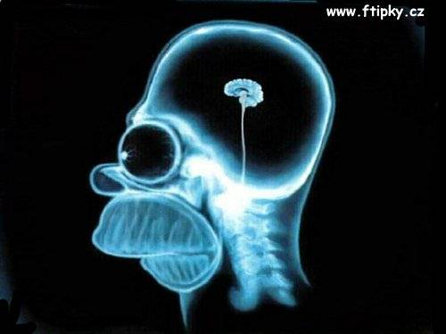
2. Cévní mozkové příhody
Klasifikace a příčiny
rozdělení
a) ischemické - 80 %
b) intracerebrální krvácení - 15 %
c) subarachnoideální krvácení - 5 %
d) cévní malformace a vývojové abnormality - do 1 %

Slide 13
2. Cévní mozkové příhody
Klasifikace a příčiny
1. Mozkové ischémie
a) trombóza → 2/3 ischemických CMP
- postupný rozvoj v průběhu hodin
- příznaky závisí na velikosti léze a postižené tepně
b) embolie → 1/3 ischemických CMP
- náhlý začátek, rychlý rozvoj kompletního neurologického obrazu

Slide 14
2. Cévní mozkové příhody
Klasifikace a příčiny
1. Mozkové ischémie - dle průběhu:
tranzitorní CMP (TIA - transient ischemic attack)
- fokální mozková dysfunkce, odezní do 24 h
reverzibilní CMP (RIND - reversible ischemic neurologic deficit) - trvá déle než 24 h a odezní do 14 dnů, někdy s drobným trvalým funkčním deficitem
progredující CMP (SE - stroke in evolution)
- postupně narůstající fokální mozková hypoxie s progresí klinických příznaků
ireverzibilní CMP (CS - completed stroke)
- dokončená příhoda - ložisková hypoxie mozku s trvalým funkčním deficitem

Slide 15
2. Cévní mozkové příhody
Klasifikace a příčiny
2. Mozkové hemoragie
a) poškození cévní stěny chronickou arteriální hypertenzí (typická krvácení) - 80 %
b) hemoragie jiného původu
- arteriální aneuryzmata, arteriovenózní malformace, venózní angiomy
- primární mozkové nádory a metastázy, krvácivé poruchy, zánětlivá postižení arterií, mykotická aneuryzmata při bakteriální endokarditidě
- spontánní mozkové krvácení nejčastěji mezi 40. - 70. rokem

Slide 16
2. Cévní mozkové příhody
Klasifikace a příčiny
2. Mozkové hemoragie
a) typické krvácení - do bazálních ganglií při hypertenzi
b) atypické krvácení - do mozkových laloků
obvyklá lokalizace:
- putamen (55 %)
- mozkový lalok (15 %)
- talamus (10 %)
- pons (10 %)
- mozeček (10 %)

Slide 17
2. Cévní mozkové příhody
Terapie
1. Ischemické CMP
a) zajištění vitálních funkcí (ABC)
b) odstranění příčiny (srdeční, metabolické)
c) zajištění mozkové perfúze
- CMP → selhání autoregulace - perfúze je pasivně závislá na systémovém tlaku → v akutním stadiu nesnižujeme TK, pokud není nad 220/120 mmHg

Slide 18
2. Cévní mozkové příhody
Terapie
1. Ischemické CMP
d) zprůchodnění uzavřené cévy
- trombolýza - do 6 h od inzultu (alteplázou)
- thrombetomie/embolectomie/angioplastika
- operace
e) farmakologická terapie
- antiagregační – Anopyrin, Plavix
- antikoagulační - Heparin, Warfarin
- antiedematózní - Manitol

Slide 19
2. Cévní mozkové příhody
Terapie
1. Ischemické CMP
f) operační výkon
- u významných stenóz karotid (nad 70 %)
g) resuscitační péče

Slide 20
2. Cévní mozkové příhody
Terapie
2. Hemoragické CMP
a) zajištění vitálních funkcí (ABC)
b) odstranění příčiny (srdeční, metabolické)
c) zajištění mozkové perfúze
- CMP → selhání autoregulace - perfúze je pasivně závislá na systémovém tlaku → v akutním stadiu nesnižujeme TK, pokud není nad 180/105 mmHg

Slide 21
2. Cévní mozkové příhody
Terapie
2. Hemoragické CMP
d) tlumení bolestí hlavy
e) operační výkon - u expanzivního hematomu
f) farmakologická terapie
- antiedematózní - manitol
- SAH - prevence vazospazmů po SAH -nimodipin (Nimotop), antifibrinolytika (Exacyl) do ošetření aneurysmatu
g) resuscitační péče

Slide 22
3. Neuroinfekce
Dělení a etiologie
meningitidy (mozkové pleny)
encefalitidy (mozek)
myelitidy (mícha)
vetšinou kombinace – meningoencefalitidy, encefalomyelitidy či meningomyeloencefalitidy
Bakteriální (purulentní) menigitidy
Serózní (aseptické) menigitidy

Slide 23
3. Neuroinfekce
Vyšetření a terapie
lumbální punkce – základní diagnostika
CT
antibiotika, kortikoidy
operace (abscesy)

Slide 24
4. Další metabolické příčiny bezvědomí
Hypo a hyperosmolární stavy
Hypenatrémie, intoxikace
Jaterní a renální selhání
Endokrinní poruchy
Akutní formy DM, myxedémové koma, atd
Předstírané poruchy vědomí

Slide 25
Kraniocerebrální poranění a traumatický edém mozku
Klinika anesteziologie, resuscitace a intenzivní medicíny
Univerzita Karlova v Praze, Lékařská fakulta v Hradci Králové,
Fakultní nemocnice Hradec Králové
Dept. of Anesthesiology and Intensive Care
Charles University, Faculty of Medicine
University Hospital Hradec Kralove
Czech Republic

Slide 27
Přehled témat
Patologicko-anatomické základy
Patofyziologie
Edém mozku
Nitrolební hypertenze
Principy primárního zajištění
Monitorování nemocných s KCP
Terapie nitrolební hypertenze

Slide 28
ÚVOD
Vedoucí příčina mortality ve věku do 40 –let
Neovlivnitelný rozsah poškození utrpěný v okamžiku úrazu
Péče zaměřena na prevenci sekundárního poškození mozku

Slide 29
Traumatické poškození mozku
A.Primární poškození
kontuze, fokální poškození
difuzní axonální poškození
B.Sekundární poškození
intrakraniální krvácení, hematomy
zduření mozku
kongesce
edém
infekce - abscesy
hydrocefalus
Příčiny - intrakraniální
- extrakraniální

Slide 30
Typy intrakraniálního krvácení
Subarachnoidální
Poškození tepenného řečiště na povrchu mozku
Epidurální
Poškození epidurálních cév při frakturách kalvy
Subdurální
Žilní a kapilární krvácení ze zhmožděné mozkové tkáně
Intraventrikulární
Intracerebrální
Spontánní krvácení (art. hypertenze, cévní malformace)

Slide 31
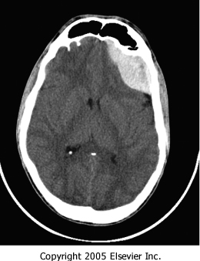
Epiduralní hematom
lentikulární tvar s hladkým ohraničením vůči mozkové tkáni (ohraničení durou mater) na axiálním CT mozku

Slide 32
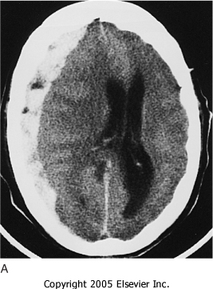
Subdurální hematom
Na axiálním CT mozku se zobrazuje jako mesíčkovitý útvar nehomogenní denzity - smíšená denzita ukazuje na přítomnost tekuté komponenty

Slide 33
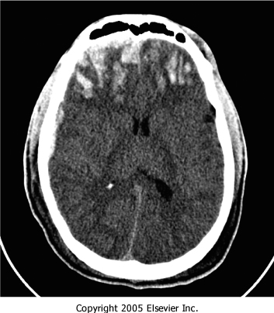
Intracerebrální (hemorhagická) kontuze
Jsou nejčastější v dolních partiích frontálních a temporálních laloků
V prvních hodinách se mohou zobrazit pouze jako drobná ložsika krvácení, okolní edém/progrese kontuze se manifestuje později.
Obvykle dochází ke významnému zvětšení jejich objemu na kotrolních CT snímcích pořízených s odstupem 24- 48 h.

Slide 34
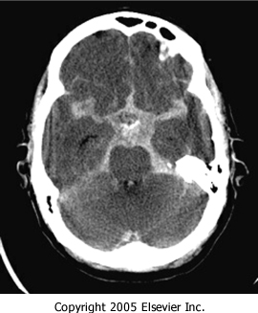
Subarachnoidální krvácení
Hyperdenzní tekutina v oblasti bazálních cysteren nebo podél tentoria

Slide 35
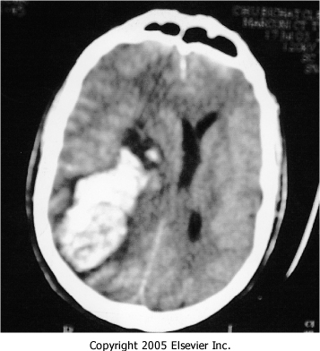
Intracerebralní hematom

Slide 36
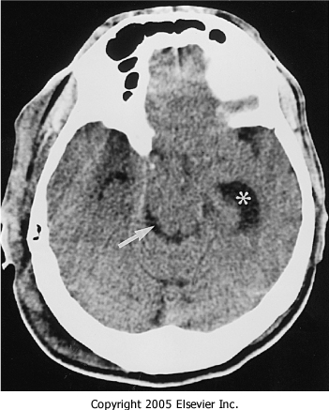
Descendentní (transtentoriální) herniace
Pravostranná descentní transtentoriální herniace u nemocného s velkým pravostranným parietálním subdurálním hemaotomem.
CT ukazuje rozšíření ipsilaterální subarachnoidání cisterny (cisterna laminae quadrigeminae) a kontralaterální obliteraci díky posunu (rotaci) mozkového kmene.
Levý temporální roh postranní komory je dilatován – známka obstrukce odtoku likvoru z levé postranní komory

Slide 37
Sekundární inzulty
sekundární poškození mozku může být způsobeno nebo akcelerováno tzv. sekundárními inzulty
stavy, které zhoršují perfúzi mozku, vedou k ischemizaci mozkové tkáně a narušení homeostázy mozkové buňky
hlavní sekundární inzulty
hypotenze
hyperkapnie
hypoxémie
další sekundární inzulty
hypertermie
těžká anémie
minerálové poruchy, hypoosmolarita

Slide 38
(Traumatický) edém mozku
Definice:
Zmnožení extravaskulárního podílu vody v mozkové tkáni (v důsledku traumatického poškození mozku)

Slide 39
Klasifikace edému mozku
vazogenní
cytotoxický
hydrostatický
osmotický edém
intersticiální edém
Význam: forma odpovědi na působení noxy
vede ke zvýšení nitrolebního tlaku
vede k poruše regionální mirocirkulace

Slide 40
Mechanismy a mediátory vzniku edému mozku
mechanismy otevírající HEB
mechanismy porušující mikrocirkulaci
mechanismy způsobující cytotoxický edém

Slide 41
Důsledky otoku mozku
způsob odpovědi mozku na inzult
vede k regionálním porucha průtoku krve
je spojen s lokálními funkčními nebo metabolickými poruchami
může být spojen s přesunem mozkových hmot nebo vzestupem nitrolebního tlaku

Slide 42
Ischemie a KCP
U fatálních kraniocerebrálních poranění byl zvýšen nitrolební tlak v 75%, konizace přítomna v 51% a hypoxie či ischemie v 87% případů.
(Graham D.I.,1987)
Základním cílem terapie je zabránit ischemickému poškození mozkové tkáně

Slide 43
Zóny mozku dle perfůze, funkce hematoencefalické bariéry
Normální mozková tkáň
Intaktní HEB, vazorekativita na změny CO2 zachována, autoregulace průtoku na změny TK zachována
Oblasti se ztracenou autoregulaci a zachovanou reaktivitou na CO2
Poškozená HEB, hrozí progrese vasogenního edému při vysokém TK
Oblasti se ztracenou autoregulací a ztracenou reaktivitou na CO2
Poškozená HEB, nejtěžší forma dysfunkce regulace průtoku krve
Centrum kontuze
Poškozena HEB, ztracena efektivní perfuze

Slide 44
Patofyziologie regulace průtoku krve mozkem
Lokálně působící faktory
Endoteliální faktory
Eicosanoidy
Perivaskulární nervy

Slide 45
Lokální chemické faktory
↓ CO₂ ↑
↓ H⁺ ↑
↓ K⁺ ↑
konstrikce dilatace
↑ Ca²⁺ ↓
↓ osmolarita ↑
adenosin ↑

Slide 46
Endoteliální faktory - regulují klidový cévní tonus
vazodilatační - PGI₂ a NO
Zhoršení ICP při infekční komplikaci
vazokonstrikční - endotelin, tromboxan

Slide 47
Cerebral blood flow –CBF po TBI
(normální hodnoty 45-55ml/100g/min)
aktuální hodnoty jsou určeny především
tzv. cerebral perfusion pressure CPP, počítaným CPP = MAP-ICP (střední art. tlak - střední nitrolební tlak)
PaCO2, PaO2, regionální metabolickou acidózou atd.
CBF je obvykle v časné poúrazové fázi snížena
později může dojít ke zvýšení CBF až na supranormální hodnoty nebo zůstává průtok krve nízký (známka nepříznivé prognózy).
V jedné chvíli mohou být přítomny oblasti s nadměrnou i nedostatečnou mozkovou perfuzí

Slide 48
Některé termíny z patofyziologie perfuze krve mozkem
luxusní perfuze
absolutní
relativní
autoregulace
Posun pásma autoregulace k vyšším hodnotám až její ztráta
Vazoreaktivní kaskáda – změny ICP po změnách TK
ztráta vazoreaktivity
ΔCBF(ml/100g/min)/ΔPaCO₂(mmHg) ≤1.0, nebo absence poklesu ICP při hyperventilaci
Nejzávažnější prognóza

Slide 49
Cíle manipulací s průtokem krve u nemocných s poraněním mozku
„ terapie tedy musí představovat opatrné balancování mezi rizikem ischémie, způsobené příliš nízkým perfúzním tlakem, a nebezpečím edému, agravovanému excesivním vzestupem krevního tlaku“.

Slide 50
Intrakraniální tlak - adaptovaná doktrína Monroe-Kellie
mozková hmota
(intersticiální tekutina)
intravaskulární krev
mozkomíšní mok

Slide 51
Akutní postraumatická nitrolební hypertenze
1. z vaskulárních příčin - kongesce
arteriolární - aktivní - je projevem autoregulace na změny
PaCO₂ , pH, SAP
- pasivní - je projevem ztráty autoregulace, nebo
překonání prahu autoregulace při
arteriální hypertenzi
venózní - při poruše autoregulace
- z poruchy odtoku krve z mozku
2. z nevaskulárních příčin
hematomy
kontuzní ložiska
edém
hydrocefalus

Slide 52
Primární zajištění nemocného se závažným kraniocerebrálním poraněním
Cílem primárního zajištění je zajistit adekvátní perfúzi a oxygenaci mozku
Zabránit vzniku hlavních sekundárních inzultů
Hypotenze
Hypoxie
Hyperkapnie
Hypertermie
Hyper/hypoglykémie
Předejít vzniku extracerebrálních komplikací
Aspirace
Poškození krční míchy

Slide 53
I. Fáze resuscitace, stabilizace
systolický tlak nad 120 mm Hg (cílem MAP cca 90)
ventilace (je -li indikována) k dosažení PaCO2 35-40 mmHg
suplementace O₂ k dosažení PaO₂ min. 75 mmHg a SaO₂ min 95% (cílem PaO₂ nad 100 mmHg)
stabilizace C páteře do vyloučení fraktůry krčních obratlů
dokumentace:
úrazu
neurol. stavu
extrakraniálních poranění

Slide 54
I. Fáze resuscitace, stabilizace
iniciální vyšetření přidružených poranění
neurochirurgické konsilium
CT mozku a krční páteře !!!
emergentní chirurgické výkony pro poranění hrudníku, břicha nebo cév jsou provedeny přednostně po CT, nedovolí-li to stav nemocného, je CT provedeno co nejdříve po provedení extrakraniálního chirurgického výkonu
rutinní podání manitolu nebo hyperventilace při absenci známek zhoršování neurologického nálezu nebo rozvoje herniace není indikováno
použití kortikoidů je kontraindikováno (není-li současně přítomno spinální trauma)

Slide 55
Indikace k zajištění dýchacích cest tracheální intubací
jakákoliv pochybnost o průchodnosti dýchacích cest
jakákoliv pochybnost o dostatečnosti ventilace
krvácení v obl. dutiny ústní, zvracení při nedostatečných reflexech z dýchacích cest
GCS ≤ 8
Vždy předpokládáme přítomnost fraktury krčních obratlů (doprovází až 10% těžkých KCP) .

Slide 56
CT nález a operativní terapie (indikace)
chirurgicky významný epidurální nebo akutní subdurální hematom
hemorhagické kontuze - u lezí malého rozsahu je obvykle indikován konzervativní postup, u větších lezí je zváženo operativní řešení
- extracerebrální hematom tl. větší než 1 cm, intracerebrální hematom o objemu větším než 25-30 ml.
- středočárový posun o více než 5 mm
- zvětšení kontralaterální komory (temporálního rohu)
- obliterace bazálních cisteren
- klinická deteriorace
- zvýšený nitrolební tlak
impresivní zlomenina v případě, že je otevřená, nebo je natolik rozsáhlá, že vede k přesunu mozk. hmot.

Slide 57
Péče po přijetí do resuscitační péče
stabilizace nemocného, zajištění adekvátní ventilace a oxygenace
supinní poloha nemocného s mírně zvýšenou polohou hlavy (10-20 stupňů), hlava přísně ve střední čáře
další postup včetně monitorace ICP dle algoritmu péče o nemocné (viz dále)
rutinní použití antiepileptik není indikováno
provádění chronické necílené hyperventilace je kontraindikováno

Slide 58
Monitorování nemocných s KCP
Multimodální monitorování
Základní (nepodkročitelné)
Standardní + ETCO2 +ICP (indikovaně)
Doporučené
jugulární oximetrie (indikovaně)
transkraniální doplerovská sonografie
EEG
Nadstandardní
btO₂, CO₂, pH, reginální průtok krve mozkem
Mikrodialýza

Slide 59
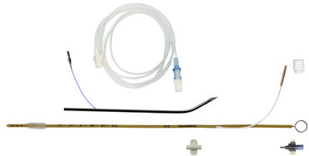
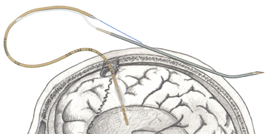
Měření nitrolebního tlaku (ICP)

Slide 60
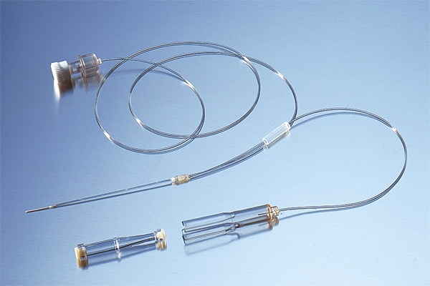
Mikrodialýza

Slide 61
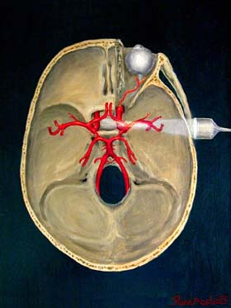
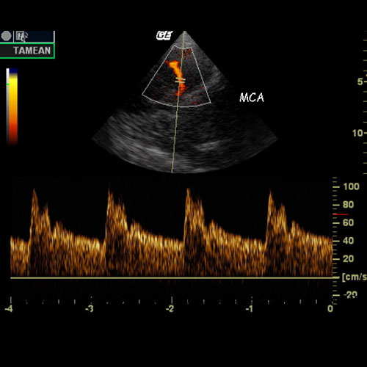
Transkraniální doppler (TCD)

Slide 62
Měření nitrolebního tlaku - ICP
Indikace měření nitrolebního tlaku:
GCS ≤ 8 a patol. CT nález
- fraktury
- kontuzní ložisko
- hematom
- posun středočarových struktur
- komprese bazálních cisteren
- difuzní edém mozku
GCS ≤ 8 a normální CT nález u nemocných splňujících 2 z následujících rizikových faktorů
- věk nad 40 let
- unilaterální nebo bilaterální porucha sval. tonu
- epizoda hypotenze s systolickým tlakem pod 90 mmHg

Slide 63
Mozkový perfúzní tlak CPP
CPP = MAP – ICP
Obvyklá cílová hodnota CPP je cca 65-75 mmHg, obvykle nad 60 mmHG
individualizace je možná
Jugulární oximetrie
Vasoraktivní kaskáda
TCD
Vztah MAP a ICP

Slide 64
Saturace krve z jugulárního bulbu SjO₂
test kompresí VJI
zavedení na stranu, kde vytší změna ICP po kompresi příslušní VJI
normální hodnoty SjO₂ jsou 61±7% (60-80%)
hodnoty pod 55% jsou spojeny s mozkovou hypoperfuzí

Slide 65
Terapie nitrolební hypertenze
vzestup střední hodnoty nitrolebního tlaku ICP nad 20 torrů, těžká nitrolební hypertenze je definována hodnotou ICP nad 40 mmHg
Cíl terapie:
1. Udržení perfúze mozkovou tkání a zabránění rozvoje hypoxického poškození mozku při globální hypoperfúzi mozku - mozkový perfúzní tlak CPP s cílovou hodnotou ≥ 60 mm Hg u dospělých, individualizovanou dle hodnot SjO2 a ICP, udržení CPP má přednost před udržením nízkého ICP - primární cíl .
2. Prevence herniace mozkových hmot – cílem nitrolební tlak ICP do 20 mm Hg - sekundární cíl.

Slide 66
I. stupeň
Sedace kombinací opiát a bezodiazepin/propofol, relaxace pouze v případech, kdy prokazatelně vede k poklesu ICP.
Normoventilace - PaCO₂ cca 35 mm Hg, ETCO₂ cca 30-33 mmHg.
Euvolemie ev. katecholaminy k udržení CPP ≥ 60 mmHg, max. 90 mmHg
Normotermie, chlazení hlavy, chlazení trupu při vzestupu teploty nad 37 st. Celsia
Klidový režim, event. před odsáváním thiopental 50-150mg iv dle dynamiky ICP po odsávání.
Natrémie v rozmezí 140-145 mmol/l.

Slide 67
Léčebné techniky používané u KCP
Kontrola intrakraniálního objemu krve
Metabolická kontrola intrakraniálního tlaku
Kontrola intrakraniálního tlaku osmoticky aktivními látkami

Slide 68
1. Kontrola intrakraniálního objemu krve
A.Centrální žilní tlak a zvýšená poloha hlavy
B.Kontrola systémového TK a mozková autoregulace
C. Mírná Hyperventilace

Slide 69
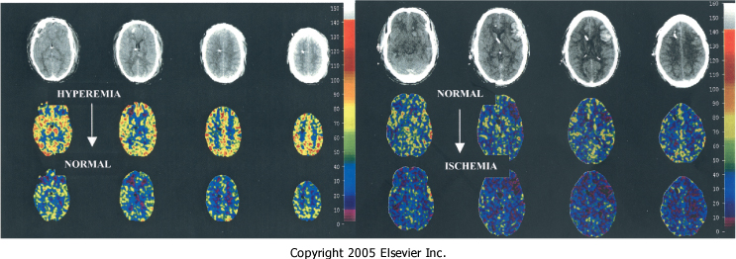
Vliv hyperventilace na CBF

Slide 70
2. Metabolická kontrola intrakraniálního tlaku
Metabolická kontrola ICP je založena na předpokladu, že CBF je regulován dle metabolických potřeb tkáně. Tento předpoklad nemusí být u nemocných se závažným KCP splněn.
A. Hypotermie
B. Hypnotika

Slide 71
3. Kontrola intrakraniálního tlaku osmoticky aktivními látkami
A. Manitol
B. Hypertonické roztoky soli
C. Diuretika

Slide 72

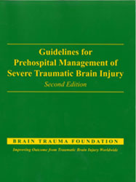
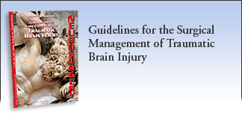

http://www.braintrauma.org/site/PageServer?pagename=Guidelines

Slide 73
Děkuji za pozornost.
Klinika anesteziologie, resuscitace a intenzivní medicíny
Univerzita Karlova, Lékařská fakulta v Hradci Králové
Fakultní nemocnice Hradec Králové
Dept. of Anaesthesiology and Intensive Care Medicine
Charles University, Faculty of Medicine
University Hospital Hradec Kralove

